Slide 1
Versailles et l’artificialisation de la nature
Grégory Quenet,
Université UVSQ-Paris Saclay
Chaire Laudato Si’ « Pour une nouvelle exploration de la terre », Collège des Bernardins

Slide 2
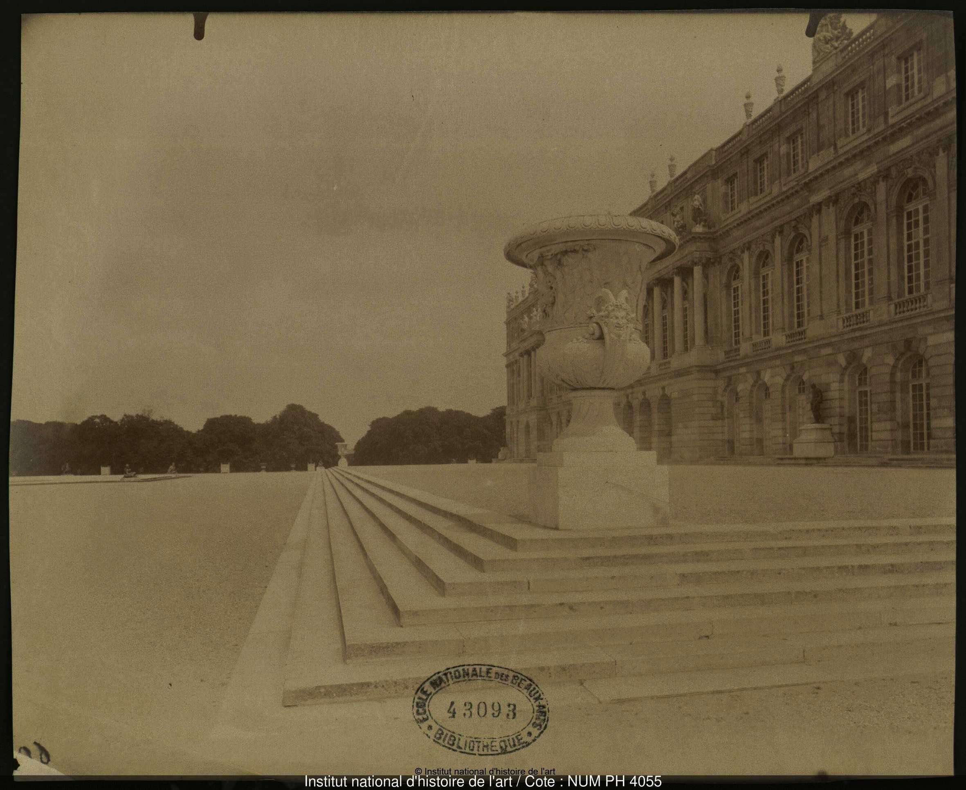
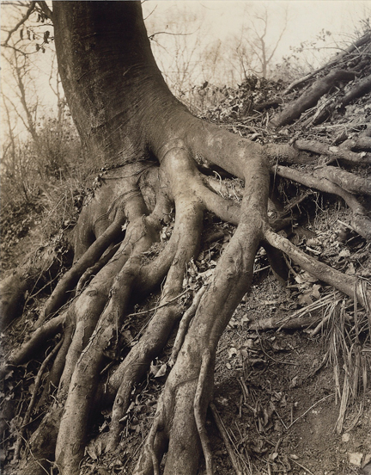
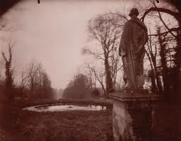
Versailles, un lieu minéral
Eugène Atget, 1901-1925
Saint-Cloud
Sceaux

Slide 3
L’histoire d’un lieu
Pierre de Nolhac, « cette histoire est semblable à celle d’un organisme
vivant qui croît et qui se développe suivant des besoins grandissants, en se modifiant continuellement, afin de s’adapter aux circonstances nouvelles. »
Naissance
Croissance
Régénération
Mort

Slide 4
1. Naissance, les racines d’un choc écologique
Pierre de Nolhac, « cette histoire est semblable à celle d’un organisme
vivant qui croît et qui se développe suivant des besoins grandissants, en se modifiant continuellement, afin de s’adapter aux circonstances nouvelles. »

Slide 5
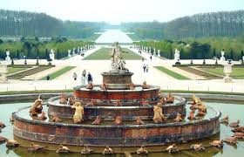
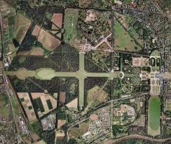
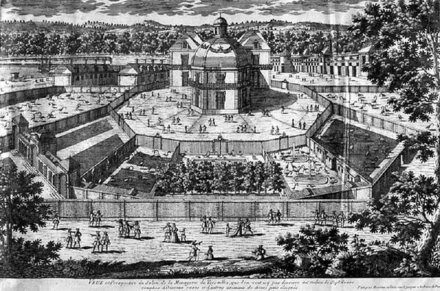
Versailles, phantasme de l’absolutisme environnemental

Slide 6
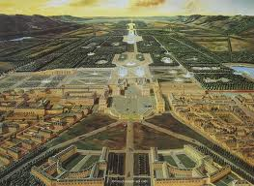
Des hommes et des eaux
Saint-Germain, lieu unique pour rassembler les merveilles de la vue, l'immense plain-pied d'une forêt toute joignante, unique encore par la beauté de ses arbres, de son terrain, de sa situation, l'avantage et la facilité des eaux de source sur cette élévation, les agréments admirables des jardins, des hauteurs et des terrasses, qui les unes sur les autres se pouvaient si aisément conduire dans toute l'étendue qu'on aurait voulu, les charmes et les commodités de la Seine, enfin, une ville toute faite et que sa position entretenait par elle-même, il l'abandonna pour Versailles, le plus triste et le plus ingrat de tous les lieux, sans vue, sans bois, sans eau, sans terre, parce que tout y est sable mouvant ou marécage, sans air par conséquent qui n'y peut être bon.[…]
Mais l'eau manquait quoi qu'on pût faire, et ces merveilles de l'art en fontaines tarissaient, comme elles font encore à tous moments, malgré la prévoyance de ces mers de réservoirs qui avaient coûté tant de millions à établir et à conduire sur le sable mouvant et sur la fange. Qui l'aurait cru?
Mémoires de Saint-Simon, éd. Chéruel, t. 12, 1856, chapitre XIX.

Slide 7
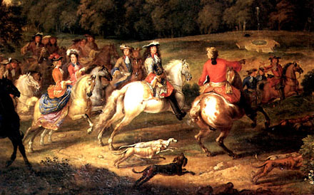
Abondance et sédentarité du pouvoir
Le Grand parc de Versailles
1683: 8 000 ha
1789: 15 000 ha
Louis XIV chasse 110 à 140 jours par an
Louis XVI: 196 sorties en 1775, 192 en 1776…
1774-1787: Louis XVI a abattu 189 251 pièces et 1 274 cerfs
Dangeau: « Le roi] alla à deux de ses faisanderies voir quatre mille faisandeaux et quatre mille perdreaux qu’il fait élever et qu’il fera lâcher dans son parc. Le roi alla tirer à son ordinaire dans son parc ; il entra dans une faisanderie d’où il fit partir cinq mille perdrix et deux mille faisans tout à la fois «
Luynes: « J’ai déjà parlé de la quantité prodigieuse de gibier qu’il y a dans le Petit Parc. On ne compte cette année que le tiers de ce qu’il y en auroit dans une année abondante ; cependant samedi dernier, le Roi, en trois heures de chasse ou environ, y tua lui seul trois cent dix-huit pièces de gibier. Hier lundi, il n’y alla qu’après avoir entendu les vêpres, qu’il fit dire à quatre heures ; ainsi il n’eut qu’environ une bonne heure et demie de chasse ; il en tua cent trente cinq. » (année 1750)

Slide 8
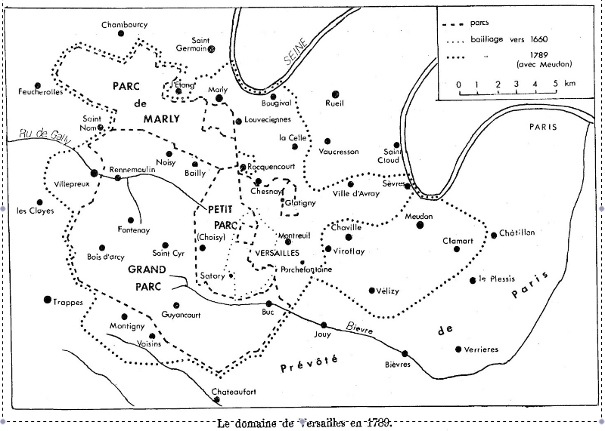
Conservation et cohabitation
Cadastre de Bertier de Sauvigny (entre 1777 et 1789): labourages sont très largement majoritaires sur le territoire des huit villages enclavés, avec une moyenne de 61,4 % de la superficie et 5,5 % en herbages. Les forêts n’occupent que 15,4 % de l’espace

Slide 9
Versailles et la domination de la nature, un anachronisme
Le jardin n’est plus un ilot, refuge au milieu d’un monde hostile. Il est au contraire, par l’aboutissement de la réflexion menée par Le Nôtre et dans une vision colbertienne, plus économique et politique, de l’espace, le cœur même et le principe générateur d’un nouvel aménagement du territoire. Tissant sa toile d’araignée, il marque le centre d’un maillage étoilé de sillons forestiers, vite transformés en voie de circulation, et qui, poussé jusqu’aux frontières des provinces, bien au-delà du jardin, découpe en parcelles, lotit, recense, organise et exploite l’ensemble du territoire. Son réseau dictatorial encadre l’essor de l’agriculture et le passage d’une exploitation forestière de cueillette à une véritable sylviculture. Il facilite les circulations, les échanges, le commerce, mais aussi le contrôle sur les ressources des provinces et donc la centralisation du pouvoir. Il allie topographie et fiscalité et fait ainsi du géomètre le pourvoyeur du fermier général.
Le jardin est en ce sens principe d’ordre, de culture, dans les deux sens du terme, de civilisation et de pouvoir. Il instaure également une nouvelle relation de l’homme à la nature. Celle-ci n’est plus le chaos mythique des terreurs médiévales. La découverte des nouveaux mondes, la vision, désormais aboutie, de l’univers, les avancées considérables des sciences apportent aux hommes une compréhension plus rationnelle de l’œuvre du Créateur. La nature, jusqu’alors redoutée, semble définitivement comprise dans ses mécanismes. Il appartient aux hommes et, de droit, au plus puissant d’entre eux, de la domestiquer à son usage, pour devenir ainsi le nouveau démiurge et l’égal des dieux. Pierre-André Lablaude, Les jardins de Versailles, Paris, Scala, 1995, p. 36.

Slide 10
2. Croissance, flux de matière et réseaux

Slide 11
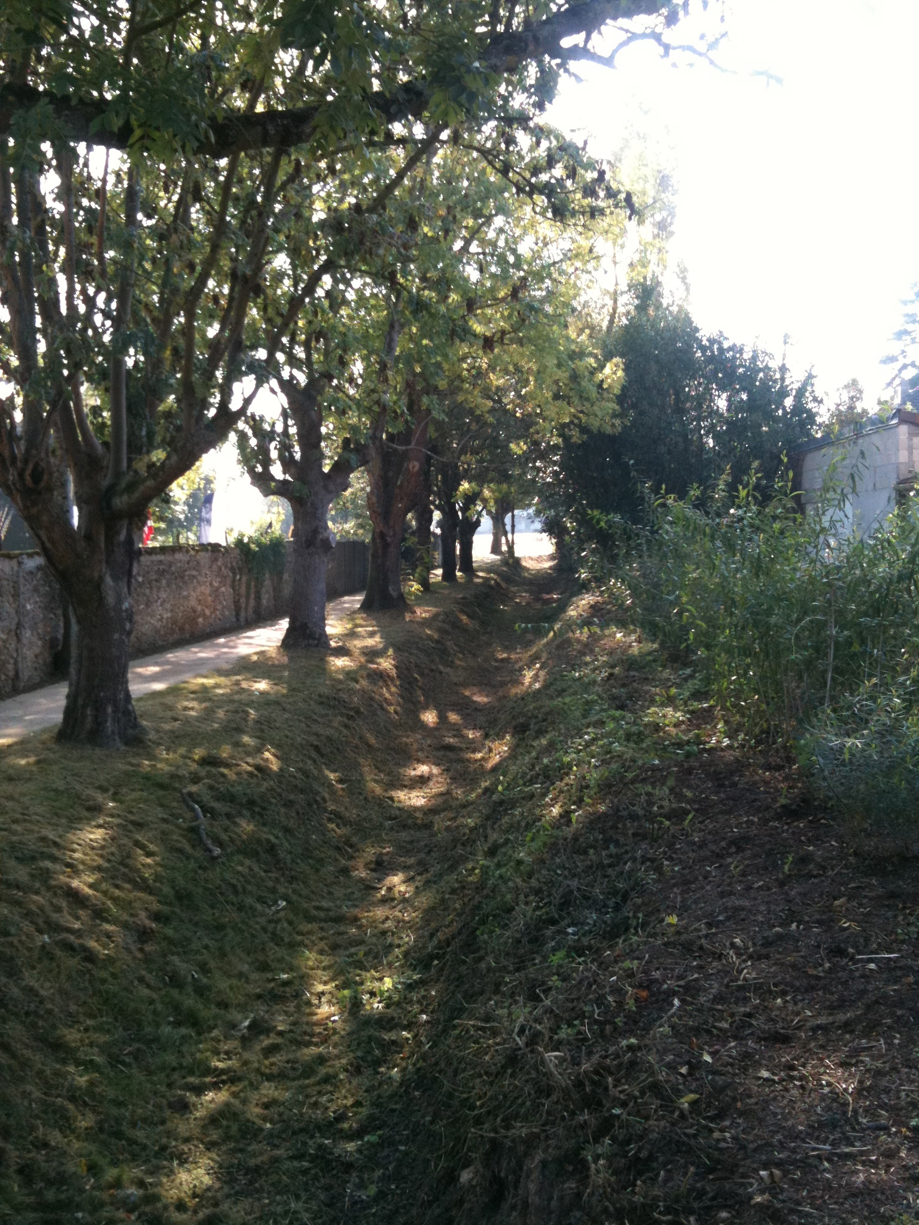
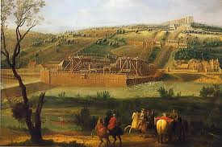
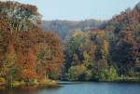
Le territoire des eaux en expansion
Exemple de rigole
Machine de Marly
Etang du Moulin a Renard, Guyancourt
« J’ay l’honneur de vous adresser l’état de la situation de quelques vues des conduites du département des dehors de Versailles. Je considère, Monsieur, l’objet eau comme trop intéressant pour être laissé ignoré. L’état où elles sont et le danger d’en manquer incessamment dans les conduites les plus nécessaires au service du Roy et à la conservation de la ville. Le Roy ne seroit pas moins dans le cas d’abandonner Versailles si le château n’etoit plus en état d’être habité. » (lettre 1761 à la Direction Générale des Bâtiments)
« En 1734, le manque d’eau devint si considérable, que les porteurs d’eau furent obligés d’avoir recours aux eaux croupies des bassins du parterre du château et à celles des puits... ». (Journal de Pierre Narbonne)

Slide 12
L’impossible incorporation dans le social
« Ces deux pièces [l’étang de Clagny et pièce d’eau près de l’Orangerie, la "Pièce Puante"] « ont reçu… non seulement toutes les eaux de Versailles et les immondices qu’elles entraînent avec elles, mais encore d’autres immondices des rues adjacentes...et on été remplies par les matières des eaux corrompues, et, par la succession des temps, elles en ont été infectées ». (Journal de Narbonne)
« On a très souvent vu arriver dans les réservoirs de Versailles, les eaux sales des étangs dont la cause ne provient que de ces labours indûment faits de la part de ces fermiers » AN. O1 1753. Lettre adressé à Dubois par le Marquis de Marigny
« établir des ponts pour le passage des bestiaux qui ruinent le lit de la rivière et empêchent le cour des eaux ». AN. O1 1738 (A1780)
« Monsieur Guerez de Voisin … est gros décimateur sur les terres d’entre Chateaufort et Villiers le Bâcle, que les rigoles du Roy faites en 1684 et 1685 traversent, et seigneur censier de plusieurs héritages situés en terroir de Villiers le Bâcle, Toussus le Noble, Chateaufort et Guyancourt, dans le grand Parc dont les murs ainsy que les ceintures et remises en bois, taillis et les rigoles du Roy faites dans lesdites années occupent différentes portions. Ces différentes portions sont tournées au profit du Roy, au préjudice du Sieur Guerez de Voisin qui se trouve privé de la propriété et jouissance de ses héritages et des droits de seigneur censier et décimateur ». « il représente que quand le Roy a besoin de quelque héritage, le Roy commence par le prendre ». (AN. O1 1748)
« Je vous préviens Monsieur le Révérend Père Prieur que le Roy a ordonné de faire une conduite de tuyaux de fer de fonte de 6 pouces de diamètre qui fut posée sous le règne de Louis XIV, et dont une partie est placée dans une ferme dépendante de votre maison dite la ferme de Moulineaux ». AN O¹ 1855. Marquis de Marigny au Révérend Père Prieur de la maison des Chartreux de Paris (1757)
« 20° Qu’il soit rendu aux habitants de la Celle un chemin qui existait autrefois, et qui, malgré l’opposition des habitants, leur a été enlevé pour agrandir un clos ou parc. » (cahier de doléances de la Celle-Saint-Cloud)
« 17° La destruction de la machine de Marly comme d’un monument très dispendieux, et qui peut être supplée, par une pompe à feu ou autre machine hydraulique » (Cahier de Port-Marly)

Slide 13
La police des flux
« L’intention de Monsieur le Directeur Général est que les gardes rigoles soient habillés tous les trois ans avec l’uniforme qu’ils ont eu jusqu’à présent savoir : un justaucorps bleu du meilleur drap d’Elbeuf bordé d’argent, boutons d’orfèvrerie, veste écarlate bordée idem, culotte, chapeau bordé ». (AN. O1 1754. Mémoire concernant l’habillement des quatre gardes rigoles pour l’année 1748.)
« A l’égard du dernier Frenostre,, comme c’est un très mauvais sujet né avec des inclinations qui pourroient avoir de dangereuses suites, je vais demander à Monsieur Moras qu’on le fasse partir pour les colonies ». (Lettre du marquis de Marigny, 27 avril 1751)
« Depuis plusieurs années, on a omis de couper la rigole. De ce défaut d’attention, il en est résulté un débordement considérable…. L’eau a, par son cours, pris la place de Chateaufort, et par la rue des Orfèvres avec tant d’impétuosité que la place, et principalement la rue des Orfèvres sont totalement dégradées et ruinées. L’eau a entraîné de très gros quartiers de roches et de pierres, de sorte que la rue est impraticable aujourd’hui à tous égards. Les chevaux de somme n’y peuvent plus passer, et à peine les gens de pieds peuvent-ils s’y conduire en plein jour. On exagère pas ». (AN. O1 1752)

Slide 14
Luttes environnementales
« L’an Mil sept cent soixante et un, le treizième jour du mois d’août, à cinq heure de relevée, a comparu au Gref de la Prévosté de l’Hôtel du Roy, Claude Geoffroy, garde des Bâtiments, aqueducs et rigoles de Saint Hubert, …, lequel a dit que, faisant sa tournée hier sur les sept heures du soir pour veiller aux abus qui se commettent sur les terres en héritage de Sa Majesté, et notamment sur l’aqueduc des Essarts, il aperçu et trouva le Sieur Morin, fermier demeurant paroisse des Essarts, qui, avec son charretier, faisoit passer et conduisoit le long et par-dessus l’aqueduc des Essarts, une voiture attelée de quatre chevaux et chargée de gerbes de bleds. Il demanda audit Morin le sujet de sa désobéissance aux ordres de Sa Majesté, et pourquoi il s’obstinoit à faire passer sa voiture le long dudit aqueduc, ce qui l’endommageoit. Que ledit Morin, au lieu de se rendre répondit au comparant qu’il n’avoit qu’a faire son rapport et qu’il s’en foutoit ainsi que de ses ordres et de lui » (AN. O1 1753. Procès verbal établi par Claude Geoffroy, garde rigole.)
Guillaume Delavarde condamné à « Estre battu et fustigé nud de verges devant l’auditoire du bailliage et dans le principal carrefour de la place publique et marché de Versailles… où il sera flétry d’un fer chaud marqué d’une fleur de lys sur l’épaule droite et ce fait banni de la ville et bailliage de Versailles, enjoint à luy de garder son ban sous peine de galères suivant la déclaration du roy et condamné à dix livres d’amenses et qu’il soit ordonné que lesd. rouleaux de plomb soient remis dans le magasin du bassin » (AD Yv. B3638)

Slide 15
3. Régénération, parquer et conserver

Slide 16
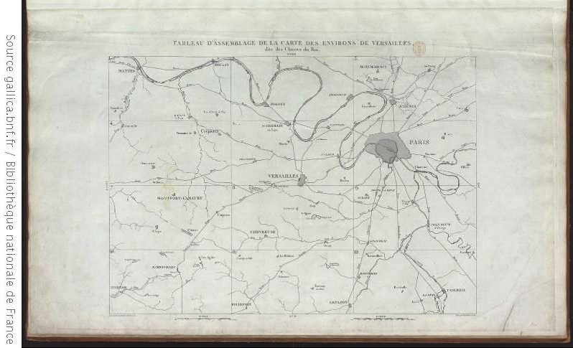
Une solution classique, la privatisation de la nature
1683: 8 000 ha
1789: 15 000 ha

Slide 17
Une situation explosive en 1789
« Art. 7. – Que les cantons de la capitainerie de Saint-Germain-en-Laye, appelés cantons de réserve, dans lesquels se trouve comprise, hors le parc de Versailles, la moitié de Montigny, soient supprimés, ainsi que tous règlements arbitraires faits pour la conservation et augmentation du gibier dans ces sortes de cantons […]. Art. 8. – Que le roi soit supplié d’ordonner dans le parc de Versailles la destruction du lapin, et que la quantité diminuée, ainsi que le nombre des bêtes fauves, dans les forêts de S.M., qui bordent le territoire de Montigny, et, attendu que les bois appelés ceinture offrent au gibier une retraite suffisante, que toute retraite quelconque soit détruite. Art. 9. – Que le roi soit pareillement supplié de n’ordonner de chasse qu’après l’entière récolte des foins et grains de toute espèce » (Cahier de Montigny)
« 6e chef. – Nous demandons qu’il soit permis aux pauvres de cette paroisse d’aller journellement , depuis le mois d’octobre jusqu’au mois d’avril, ramasser du bois sec dans les bois plantés sur cette paroisse. » (Cahier Fontenay-le-Fleury)
« Qu’il soit ordonné un examen des remises à gibier, qui couvrent, pour ainsi dire, le territoire de Rennemoulin, ainsi que du dommage occasionné par la multitude desdites remises. » (Cahier de Rennemoulin).
« Art. 1er. – Les habitants représentent que leurs terres situées dans les plaisirs du roi sont continuellement exposées au gibier qui détruisent la production ; que cependant il ne leur est pas permis, qu’il leur est même défendu comme un crime capital, de prendre aucune précaution pour s’en garantir ; que ces défenses étant contraires au droit naturel et au tort de la propriété, ils en demandent la suppression ; qu’il soit permis à chacun de s’enclore et de veiller à la conservation de son bien, observant que les terres restent en friches aux environs des remises qui sont situées dans la meilleure partie du territoire, parce qu’il n’y a pas de récoltes à espérer. » (Cahier de Noisy-le-Roi)
« Art. 6. – Nous prions d’observer que le roi n’est pas seul propriétaire de son grand parc ; en conséquence, tous les propriétaires et cultivateurs demandent une modération sur la quantité du gibier, notamment la destruction du lapin ; diminuer au moins les deux tiers des lièvres, et principalement des chevreuils, qui se multiplient en grand nombre depuis quelques années, ce qui fait un tort très considérable aux récoltes ; il y aurait assez de gibier en faisans, perdrix tant grises que rouges, pour préjudicier aux récoltes ; mais la conservation doit être respectée, comme étant les plaisirs de S. M. » (Cahier de Guyancourt)
« Art. 41. – Qu’il soit défendu aux laboureurs de Saint-Cyr de couvrir, immédiatement après la récolte des foins, les prairies de toute la paroisse de l’énorme quantité de 800 moutons et plus, qui consomment en très peu de temps ce que l’usage immémorial du pays a destiné pour la pâture des vaches de la communauté des habitants, et que, nonobstant cette réserve, ledit fermier soit obligé du fournir du lait aux nourrices de la paroisse. » (Cahier de Saint-Cyr)

Slide 18
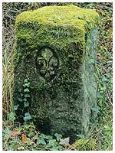
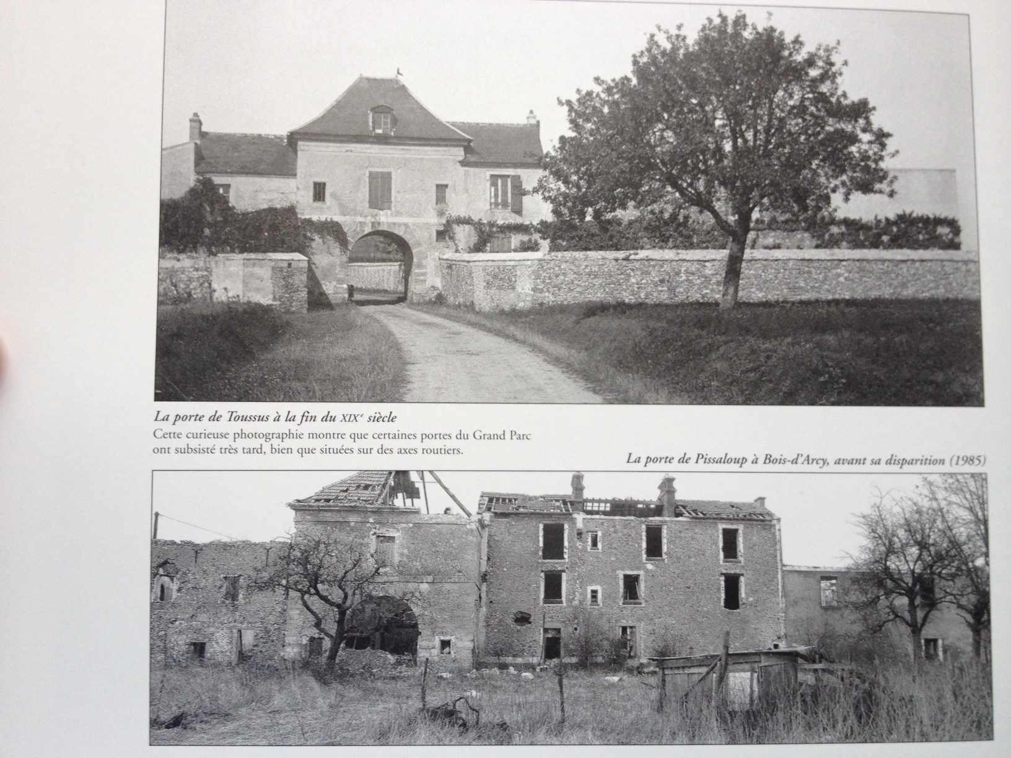
Un écosystème manipulé
remises (305 arpents / 379 pour les capitaines royales d’Ile de France en 1754) , 3 faisanderies, mur de 40 km percé de 24 portes, domaine privé

Slide 19
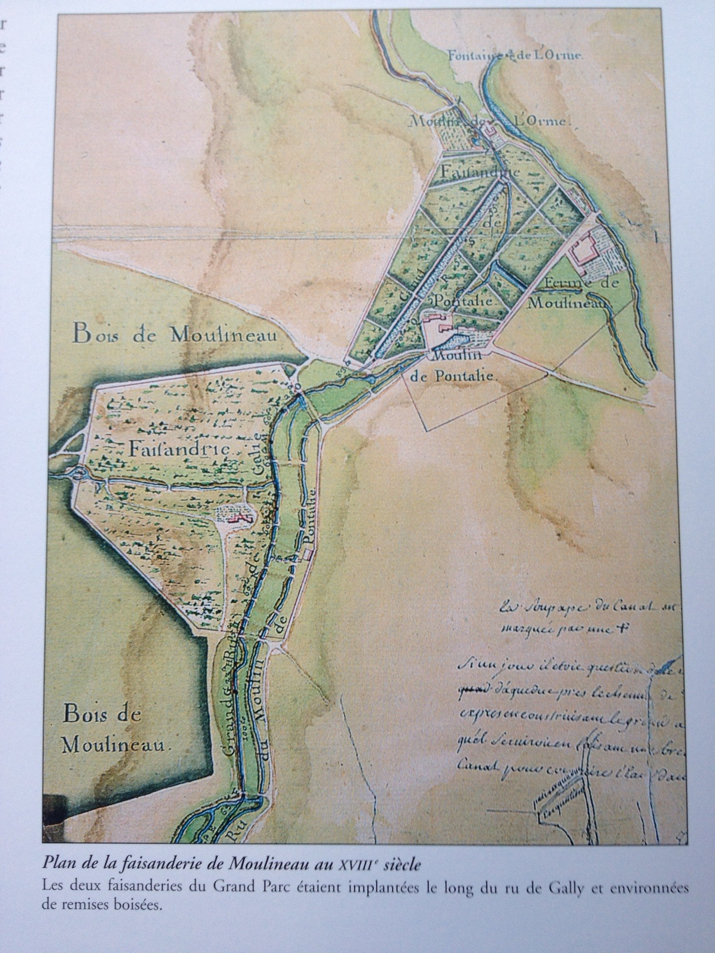
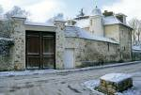
Les secrets de l’abondance
Grand dauphin: 76 chasses au loup en 1684, 62 en 1685
Dangeau: 1706, le roi « alla […] tirer dans son grand parc, qui est mieux tenu et où il y a plus de gibier que jamais »
Chasseloup
« Quand la neige protège les biens de la terre, les bois sont d'autant exposés aux ravages de toute espèce. Les cerfs attaquent par le haut, les lapins par le bas. » (Cahier de doléance, les Alluets)
1720: « le bois trop souvent broutté vient enfin à ne plus repousser et cela forme des vuides considérables » (AN O¹ 3922⁶)

Slide 20
Croître et laisser détruire
Le Petit Parc de Versailles dans lequel ces fermes sont enfermées à toujours été l’objet des plaisirs des chasses, et n’a été fait que dans cette vue, et anciennement les terres qui le composent n’étoient cultivées que pour la conservation et nourriture du gibier, et qu’il y avoit cy devant dans les fermes de la Ménagerie, Galy et Satory des domestiques payés et entretenus aux dépens du domaine de Versailles pour la cultures desd. Terres, ce qui causoit une dépense assés considérable, le roy ordonna de mettre des fermiers dans ces fermes et de les louer a prix convenable, eu égard à la quantité du gibier, elles n’ont esté pendant longtemps affermé qu’à un très bas prix, mais ayant ensuite augmenté de valleur par différentes circonstances, […] quoyque depuis le retour de sa Majesté à Versailles, ce petit parc soit remply d’une quantité considérable de gibier, les fermiers qui exploitent ces fermes se soient soutenus, et ayant satisfait le receveur du domaine de Versailles assés régulièrement, cependant il seroit à craindre que si elles estoient exposées aux enchères il se présentat des adjudicataires qui ne connaissant pas la manière dont ces terres doivent estre cultivées et ensemencées par raport à la grande quantité de gibier donc ce Parc est remply, et peu en état de faire les dépenses nécessaires pour cette culture, ils ne fissent point de récolte, se ruineraient infailliblement, on seroit obligé de les déposséder faute de payement et de faire valloir les terres aux dépens du Roy, ce qui seroit également contraire aux intérêts de Sa Majesté, et à la conservation du gibier, n’y ayant que la grande culture et les améliorations annuelles des terres et prés de ce petit parc qui puissent estre utiles aux fermiers et à la nourriture du gibier ; que d’ailleurs il y a certains arrangements et certaines règles ausquelles ces fermiers sont assujettis pour la conservation du gibier et utilité des chasses, que des nouveaux adjudicataires ne connaissant point, quoyque mentionnés dans le cahier des charges, ils feroit naître des discussions qu’il convient d’éviter.
Arrêt du 30 août 1732

Slide 21
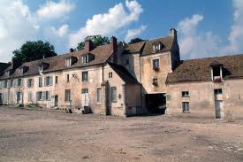
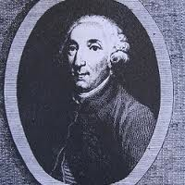
Le chasseur philosophe
Charles-Georges Le Roy, Lettres sur les animaux (1762), Encyclopédie Diderot et d’Alembert
Le naturaliste, après avoir bien étudié la structure des parties, soit extérieures, soit intérieures, des animaux et deviné leur usage, doit quitter le scalpel, abandonner son cabinet, s’enfoncer dans le bois pour suivre l’allure de ces êtres sentants, juger des développements et des effets de leur faculté de sentir, et voir comment, par l’action répétée de la sensation et de l’exercice de leur mémoire, leur instinct s’élève jusqu’à l’intelligence
Ferme de Gally

Slide 22
Lorsque la terre, découverte par la récolte entièrement faite, a forcé les faisans de se rassembler aux remises dans lesquelles ont les conserve, c’est-à-dire, environ vers le premier de septembre, ils vivent rassemblés en troupe, et alors ils sortent du bois deux fois par jour pour chercher leur nourriture, ce qu’on appelle aller au gagnage. Tous à peu près ensemble s’acheminent au lever du soleil. Lorsque celui-ci commence à monter sur l’horizon, leur repas étant bientôt fait, parce qu’alors la nourriture est abondante, la chaleur qui se fait sentir les invite à rentrer au bois. Ils en sortent ensuite entre cinq et six heures, et leur souper dure jusqu’à la nuit, ils rentrent alors pour se percher. Je demande comment ces oiseaux exécuteraient ces procédés réguliers, s’ils ne mesuraient pas les intervalles du temps. Qu’on ne prenne pas avantage de la régularité pour dire que sont des mouvements mécaniques, car en conservant un certain ordre, ils sont subordonnés aux circonstances. Si la chaleur est moins grande, le départ a lieu un peu plutôt. Il en est de même si la nourriture est moins abondante. Lorsqu’elle devient rare, et que les jours sont plus courts, vers la moitié d’octobre, les faisans ne sortent plus qu’une fois par jour vers neuf ou dix heures du matin, et leur repas dure alors jusqu’au coucher du soleil. Croira-t-on de bonne foi que ce changement de marche, en raison des besoins et des circonstances, puisse s’accorder avec l’idée que nous avons du mécanisme ?
C.-G. Le Roy, Lettres…, op.cit., p. 180-181.
Les hommes que la nécessité de pourvoir aux besoins indispensables tient attachés à un travail assidu, sont bien plus près du bonheur et plus loin du crime, que ceux dont communément ils regardent le sort avec envie. S’ils sont assurés de se procurer, par leur travail, toutes les choses nécessaires à la vie aisée, ils éprouvent le plus haut degré de bonheur dont la nature humaine soit susceptible. Le travail même est pour eux cette occupation intéressante que les autres cherchent et qui les fuit toujours. Dans leurs moments de relâche, ils jouissent pleinement des dissipations les plus légères et les plus innocentes, qui n’effleurent pas les âmes épuisées par un loisir continuel. (Article « Ferme », Encyclopédie)
La classe nombreuse des paysans n’a pas de connaissances qui s’étendent au-delà de la culture des terres : la plupart même n’en ont que de très-bornées. Chez eux, c’est moins une connaissance réelle qu’une routine ; de sorte que, même à cet égard, on pourrait regarder comme mécaniques les mouvements qu’on leur voit exécuter. (Article « Ferme », Encyclopédie)

Slide 23
Nous supposons que chaque arpent produise six septiers, semence prélevée: nous savons cependant qu'un bon arpent de terre bien cultivé doit produire davantage. Nous avons juge à - propos, pour une plus grande sûreté dars l'estimation, de nous fixer à ce produit; mais afin qu'on puisse juger de ce que peut rapporter un arpent de terre, dans le cis dont il s’agit ici, nous en citerons un exemple tiré de l'article Ferme, donné par M. le Roy, lieutenant des chasses du parc de Versailles. « J'ai actuellement, dit l'auteur, sous les yeux une ferme qui est de plus de trois cents arpens, dont les terres sont bonnes sans être du premier ordre. Elles étoient il y a quatre ans entre les mains d'un fermier qui les labouroit assez bien, mais qui les fumoit très mal, parce qu'il vendoit ses pailles, & nourrissoit peu le bétail. Ces terres ne rapportoient que trois à quatre septiers de blé par arpent dans les meilleures années; il s'est ruiné, & on l'a contraint de remettre sa ferme à un autre cultivateur plus industrieux. Tout a changé de face; la dépense n'a point été épargnée; les terres encore mieux labourées qu'elles n'étoient, ont été couvertes de troupeaux & de fumier: en deux ans elles ont été ameliorée - au point de rapporter dix septiers de blé par arpent, & d'en faire espérer encore plus par la suite. Ce succès sera répété toutes les fois qu'il sera tenté. Multiplions nos troupeaux, nous doublerons presque nos récoltes. Puisse cette persuasion frapper également les fermiers & les propriétaires! Si elle devenoit générale, si elle étoit encouragée, nous verrions bientôt l'Agriculture faire des progrès rapides, nous lui devrions l'abondance avec tous ses effets.
François Quesnay, « Grains », in D. Diderot, J. d’Alembert, Encyclopédie ou Dictionnaire…, t. 7, p. 812.

Slide 24
3. Mort: Versailles, œuvre d’art et musée

Slide 25
La séparation définitive
« Cependant les maux de l’agriculture n’étaient pas soulagés, & les droits sacrés de la propriété continuèrent d’être impunément violés par celui-là même qui aurait dû les défendre. Louis XIV, du haut de son trône, trace un cercle immense autour de Versailles. A ses ordres, un parc étendu se forme, & renferme dans son enceinte huit municipalités, formant aujourd’hui quatre mille habitants & dix-neuf cents arpents de propriétés particulières : n’importe que les usages dévastateurs de ces capitaineries frappent sur les héritages du pauvre. La loi, cette gardienne de la propriété & de la sécurité individuelle, fut pervertie au point de devenir la caution du droit de chasse qui les violait, & la complice des règlements qui punissaient, avec une sévérité cruelle, le cultivateur utile qui n’avait commis d’autre délit que d’arrêter un lièvre qui dévorait les moissons. »
Barère de Vieuzac, Rapport à la constituante sur les chasses du Roi fait au nom des Comités des domaines et de féodalité, suivi du décret du 14 septembre 1790 sur les chasses du Roi, Paris, Imprimerie nationale [1791].

Slide 26
Versailles, métonymie du territoire français
Prduhomme (1814 et 1826), Vaysse de Villiers (1827) vs Gavard (1838), Laborde (1839), Fortoul (1839): disparition du Grand parc, naissance du triptyque ville/château/jardin
Fortoul: « Des hauteurs de Satory, on a une vue complète de Versailles ; on embrasse d’un seul regard le palais, la ville qu’il semble traîner à sa suite, et les bois qui pressent ses flancs de toutes parts. »
Fortoul: « Quand, du haut de la terrasse, on abaisse le regard sur le paysage qui entoure le palais de Versailles, on ne voit rien sous le ciel que l’art n’ait atteint et façonné. La main de l’homme a touché à tout ; elle a tout mesuré, tout aligné, tout transfiguré ; elle a imposé des formes régulières aux mouvements du terrain, à l’ombre des arbres, à l’eau des étangs. Si près du château de Louis XIV, la nature n’a pu se soustraire à son despotisme, il semble que, pour être admise à faire sa cour au grand roi, elle aussi ait dû se soumettre à l’étiquette et prendre la livrée royale. Les révolutions ne l’en ont pas dépouillée ! »
Mais ce ne sont pas seulement les murailles de Versailles qui ont une voix ; l’architecture n’a formé que les os de cet énorme animal de pierre. Examinons son épiderme, fouillons ses entrailles, interrogeons ses chairs et son sang ; voyons si nous trouvons rien qui soit muet ou rien qui me contredise. Parlez ! Qu’avez-vous vu encore à Versailles et quelles choses y avez-vous remarquées ?
Pierre de Nolhac (1887): « Versailles et Trianon ne sont pas ces lieux dont la nature reprend triomphalement possession, dès que l’homme les quitte, et auxquels l’abandon vient apporter un charme de plus. Ce sont des œuvres modernes, qui sont faites pour briller et pour éblouir. »

Slide 27
Versailles, un lieu sépulcral

Slide 28
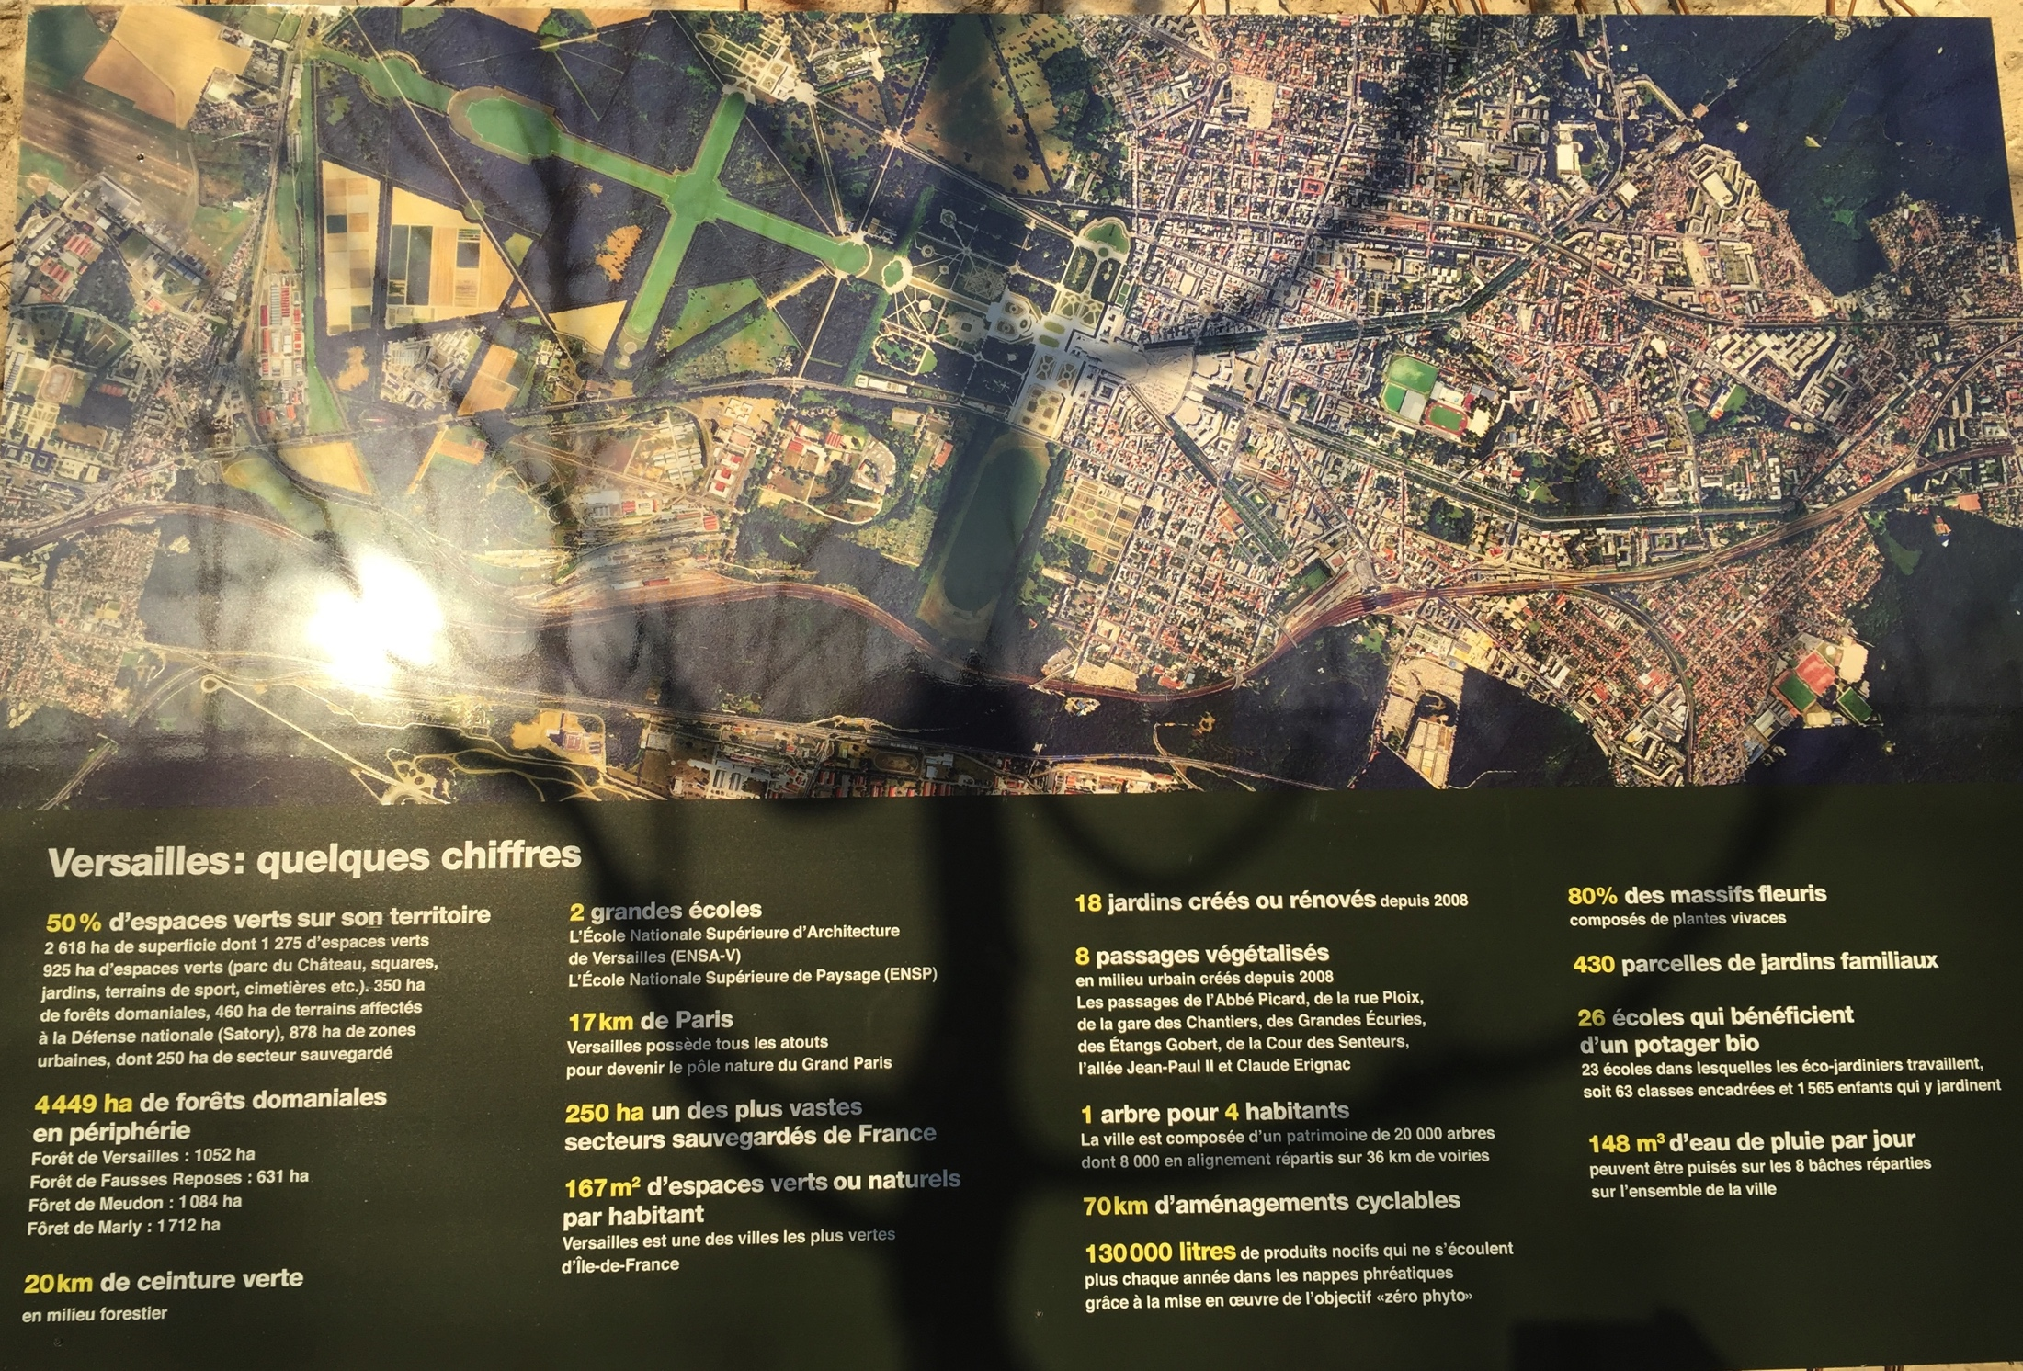
Conclusion: la ville, un assemblage entre humains et non humains

Slide 29
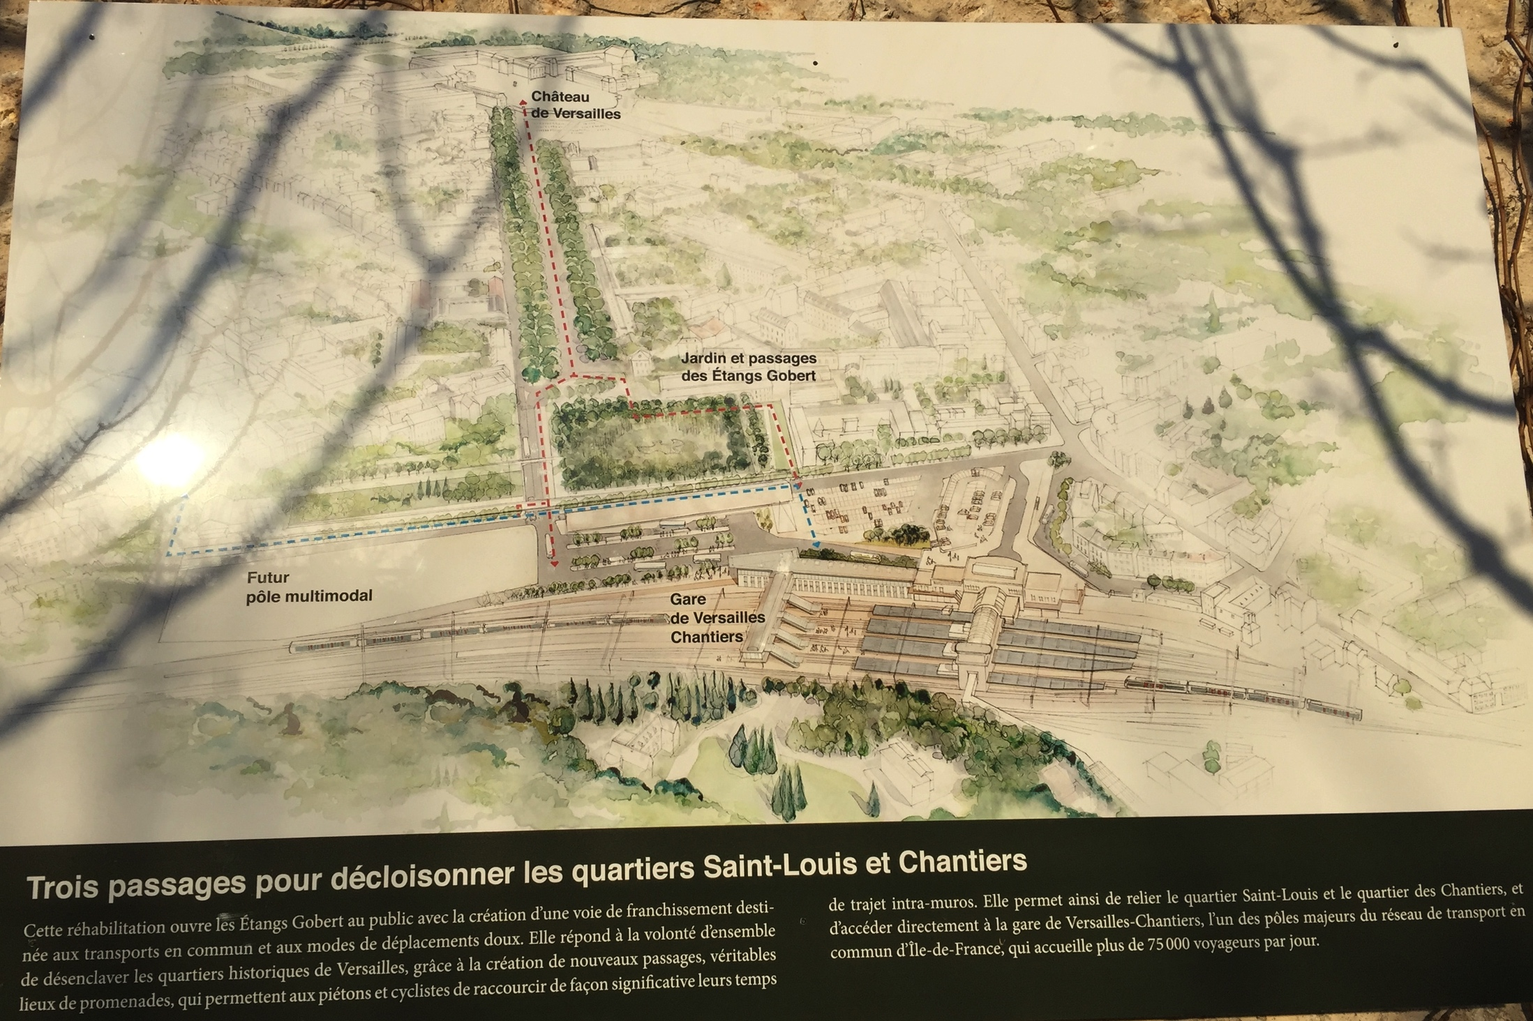
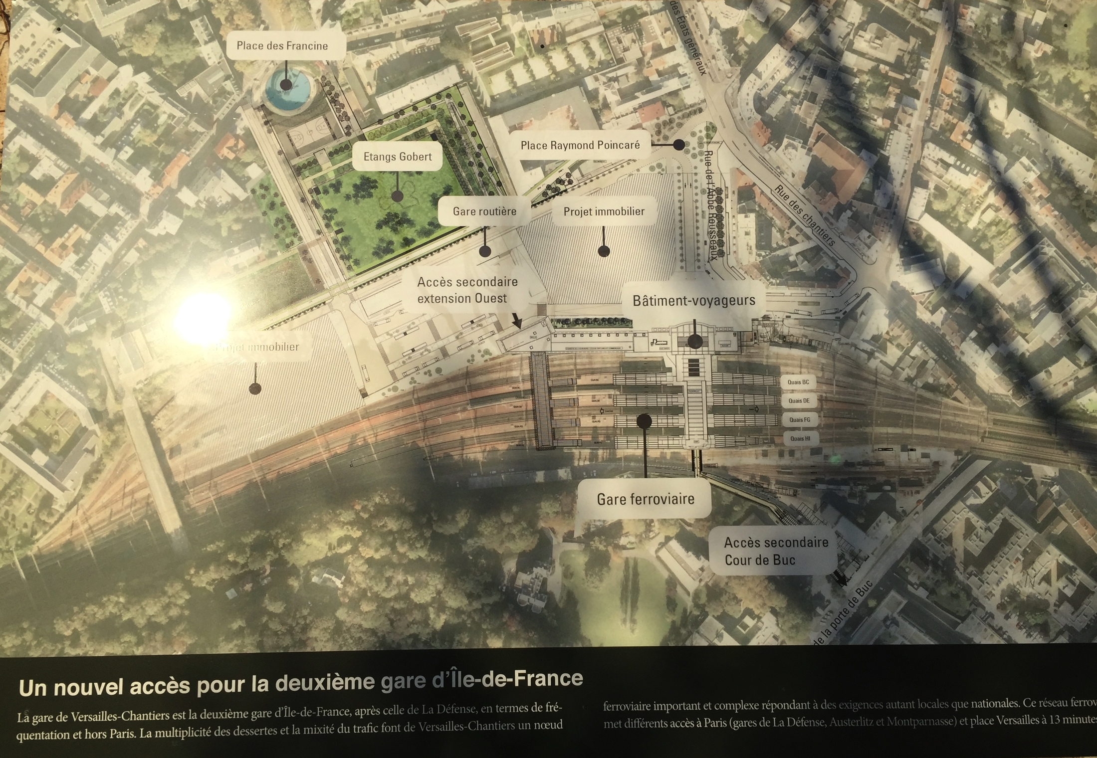

Slide 30
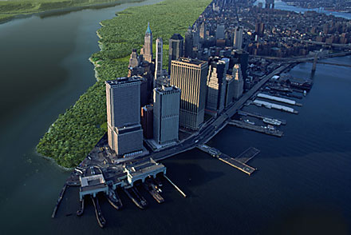
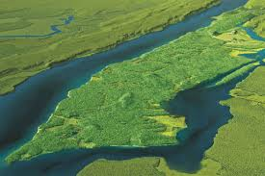
La part invisible de la ville
Eric Sanderson, Mannahatta: A Natural History of New York City (Abrams, 2009).
Henry Hudson,
Manhattan, 1609

Slide 31
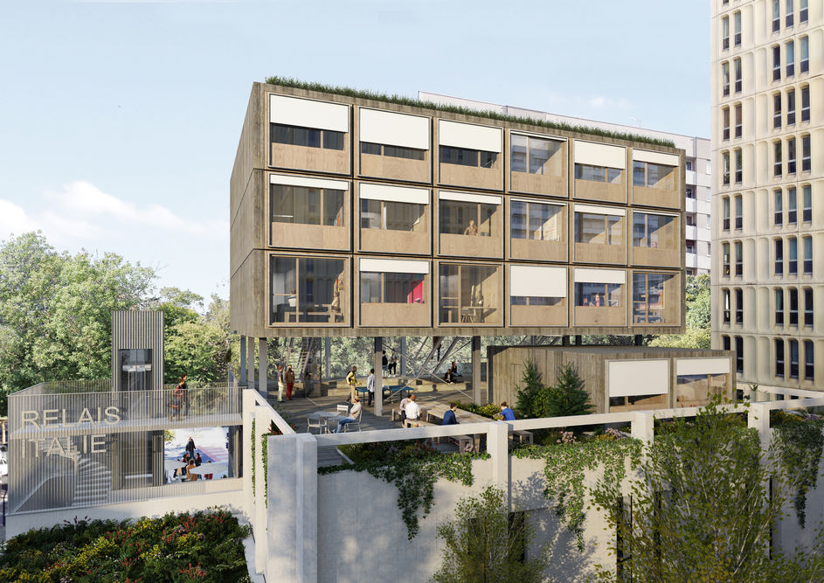
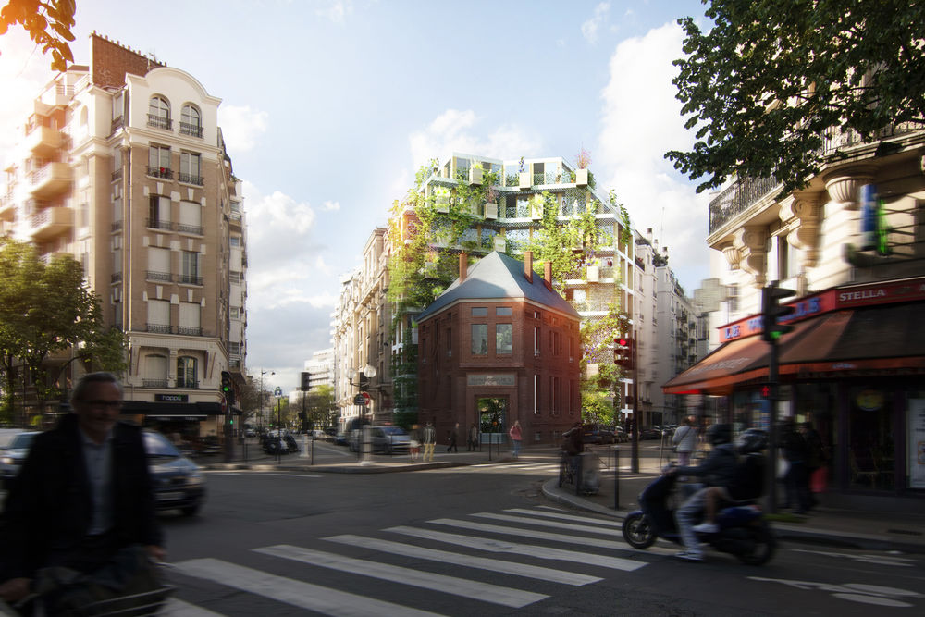
Ancien Conservatoire Maurice Ravel, projet de Pablo Katz Architecture
Situé au 21-23, rue Albert Bayet (Paris 13e), ce bâtiment du début des années 1980 va conserver sa structure existante et proposera différentes fonctions urbaines : habitat, loisir, travail, culture et social. Il accueillera notamment une résidence étudiante et une terrasse végétalisée suspendue. Au rez-de-chaussée, un café-restaurant et une conciergerie cohabiteront avec un espace culturel et associatif autofinancé.
Bains-douches Castagnary, projet de l'équipe Red
Ce bâtiment typique des années 1930, situé au 34, rue Castagnary (Paris 15e), accueillait des bains-douches jusqu'en octobre 2011. L'objectif est de proposer un immeuble dédié à la colocation étudiante et au coworking. Il sera notamment le plus haut de France à posséder une structure en bois, et sera doté d'une façade végétale.

Slide 32
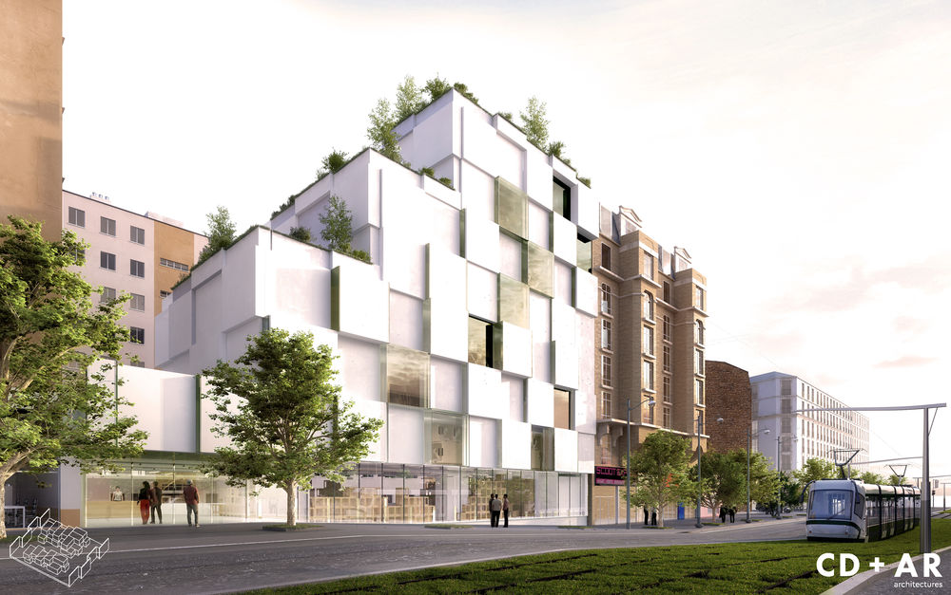
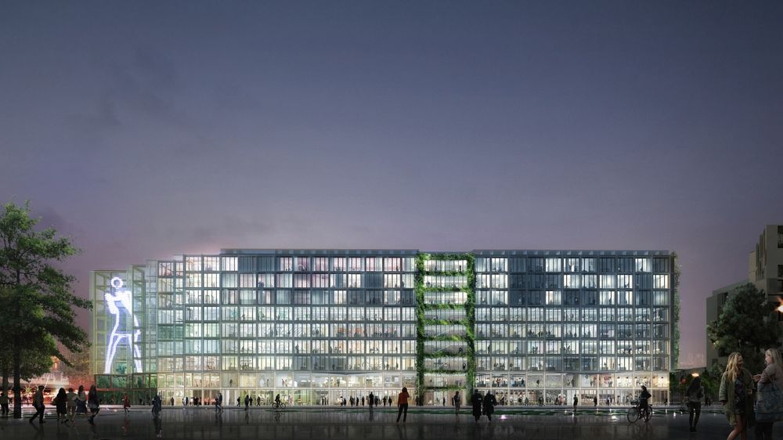
Bessières, projet d'AR architectures / Christian Delécluse
Pour ce bâtiment situé au 73-89, boulevard Bessières (Paris 17e), actuellement composé de 244 logements, les concepteurs ont décidé de s'appuyer sur l'édifice existant. Le projet prévoit d’équiper le bâtiment de terrasses partagées avec les bâtiments alentours, pour favoriser la rencontre, l’échange et les activités : des potagers y seront par exemple installés pour les habitants du quartier.
Actuellement un terminus de bus situé à l'angle de l'avenue de la porte de Clichy et du boulevard périphérique (Paris 17e), le « Stream Building » est présenté par ses concepteurs comme un immeuble soucieux d'insertion sociale, d'agriculture et d'écologie urbaine. Le lieu accueillera des bureaux conçus pour des travailleurs mobiles tandis qu'un potager sera installé sur le toit et des pieds de houblon en façade. Les produits ainsi cultivés seront ensuite cuisinés, transformés et vendus sur place.

Slide 33
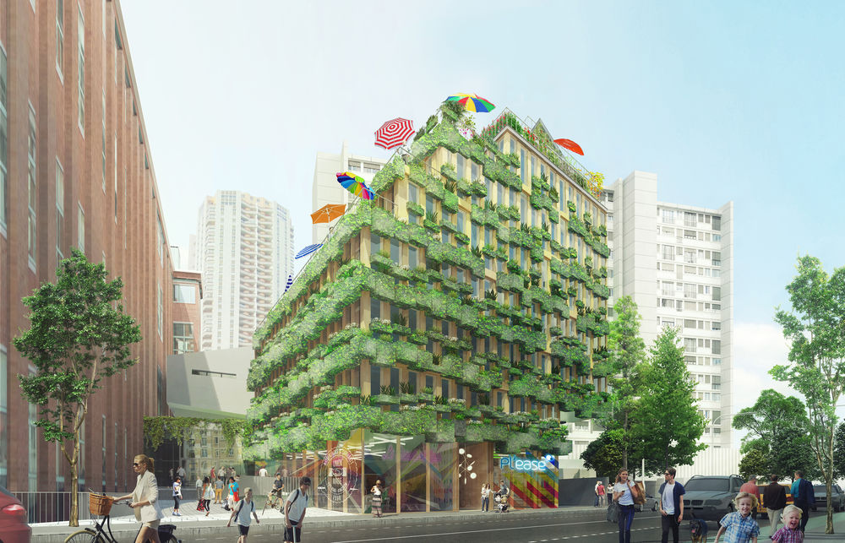
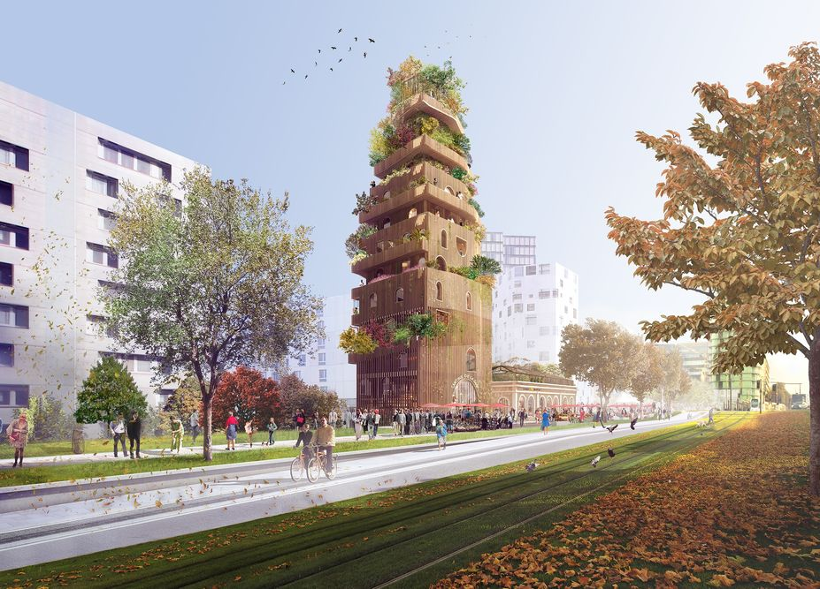
Edison, projet lauréat du cabinet Manuelle Gautrand Architecture
Situé au 67-69, rue Edison (Paris 13e), cette parcelle actuellement nue devrait accueillir des logements dotés d'espaces de vie partagés (30 % des surfaces habitables), ainsi que d'un toit-potager. L'espace végétal occupera également une large place sur la façade du bâtiment.
Masséna, projet de DGT Architects
Le lieu actuel, l'ancienne Gare Masséna, située au 1-3 rue Regnault dans le 13e arrondissement, a été racheté par la Ville de Paris à la SNCF en 2007. Ce projet de réhabilitation intitulé « Ré-alimenter Masséna » est présenté comme un lieu fédérateur de la vie de quartier. Il prévoit une balade urbaine animée rappelant l’histoire de la gare et entend promouvoir les échanges directs, à l'échelle locale, entre producteurs et consommateurs dans le secteur alimentaire, thème central du programme de DGT Architects.

Slide 34
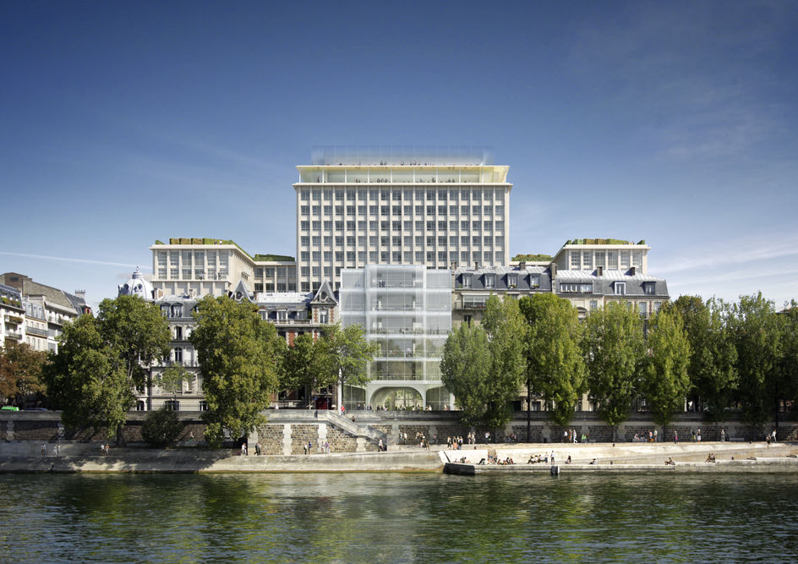
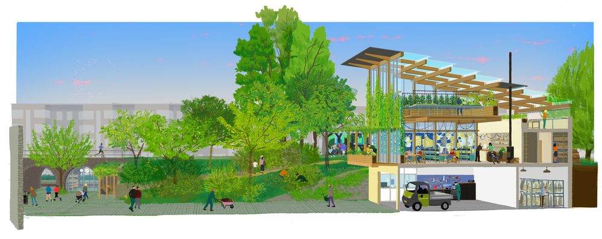
Morland, projet de David Chipperfield Architects, Calq, Olafur Eliasson, Studio Other Spaces et Michel Desvigne
Propriété de la ville de Paris, située au 17 boulevard Morland (4e), le projet accueillera des commerces, une crèche de 66 places, 5 000 m2 de logement social, ainsi qu'un hôtel et des bureaux. L’ancien hall d’accueil sera partiellement transformé en marché alimentaire (épicerie, boucherie, poissonnerie, fromagerie…) imaginé par les équipes de Terroirs d’Avenir. Le sommet de la tour, l’une des plus belles vues sur Paris, accueillera, en outre, sur les deux derniers étages, un concept artistique développé par l'artiste danois Olafur Eliasson et le studio Other Spaces, ainsi qu'un bar panoramique et un restaurant.
Ourcq-Jaurès, projet de Clara Simay architecte et Amo développement durable, Link architecte, Mélanie Drevet paysagiste et Philippe Pieger, agro-écologue urbain
Située au 2, bis rue de l’Ourcq (Paris 19e) sur une surface inexploitée de 1371 m², « La Ferme du rail » vise l’insertion dans le quartier de personnes précarisées par la valorisation d’une main-d’œuvre de service et de production agricole. Son objectif est de favoriser une économie circulaire dans le quartier, en minimisant les besoins en ressources énergétiques, alimentaires et financières.

Slide 35
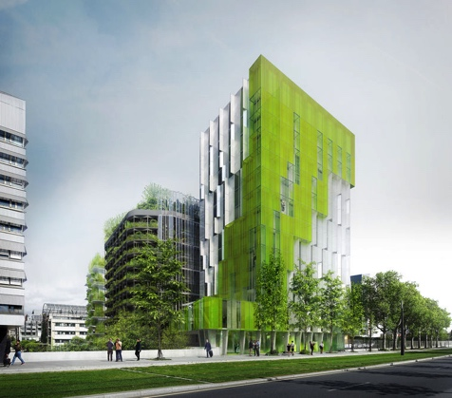
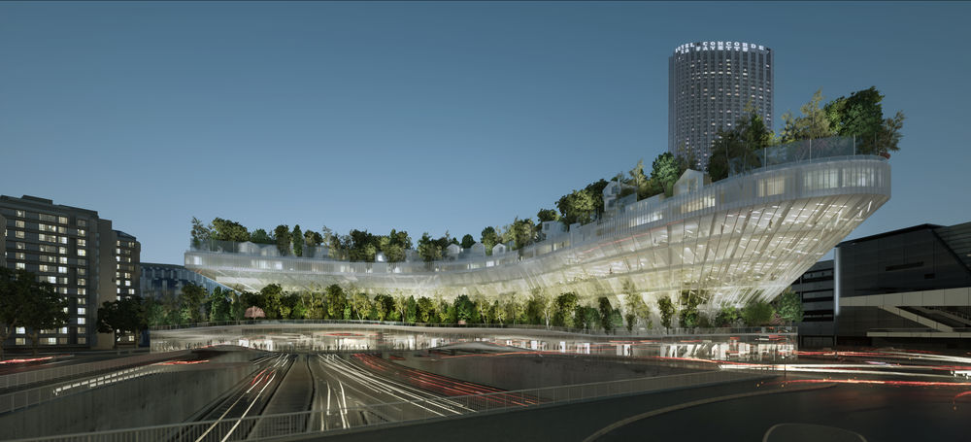
Paris Rive Gauche, projet de Xtu Architectes
Sur cette parcelle nue située dans la rue Jean Antoine de Baïf, allée Paris-Ivry (Paris 13e), les concepteurs proposent un projet se divisant en trois bâtiments aux identités différentes : le premier « Algo House », un édifice technologique muni de capteurs solaires biologiques, hébergera des chercheurs et des artistes. Au centre de la parcelle, la « Plant House » accueillera des logements intermédiaires, en accession. Sa façade et sa terrasse productrice de légumes sont destinées aux habitants maraîchers. Enfin, la « Tree House », qui reprend le dessin d’un arbre, proposera des balcons en double hauteur pour habiter dans une "forêt", jardiner, ou laisser la nature s’exprimer.
Pershing, projet de Sou Fujimoto Architects, Manal Rachdi, Oxo, Moz, Atelier Paul Arène et Pierre-Alexandre Risser Horticulture & Jardins
Sur cet actuel parc de stationnement d'autocars, situé au 16-24, boulevard Pershing (17e), « Mille Arbres » propose un modèle de développement durable alliant architecture et nature. Un véritable parc public devrait voir le jour au-dessus du périphérique. Il sera notamment composé de deux crèches, d’une halte-garderie, et sera traversé par une rue jalonnée de restaurants, reliant Paris à Neuilly-sur-Seine. Ce parc mettra également en valeur la biodiversité, par le biais d’une maison dédiée où des ateliers pédagogiques seront organisés.

Slide 36
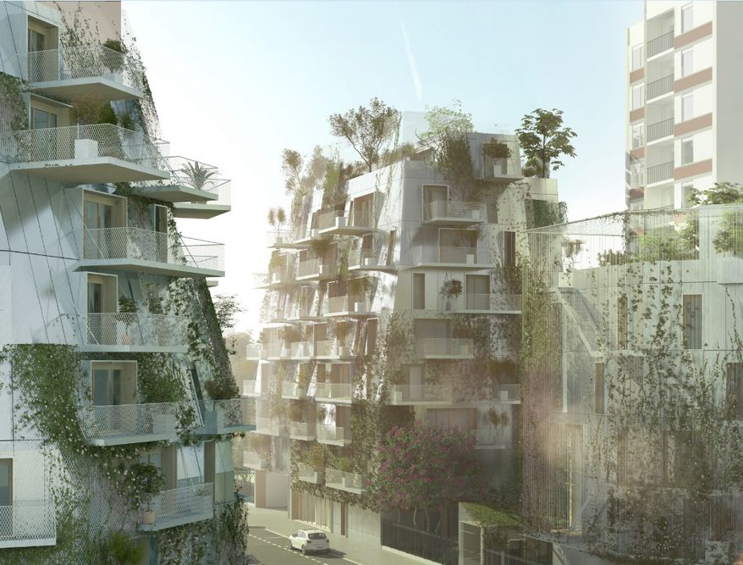
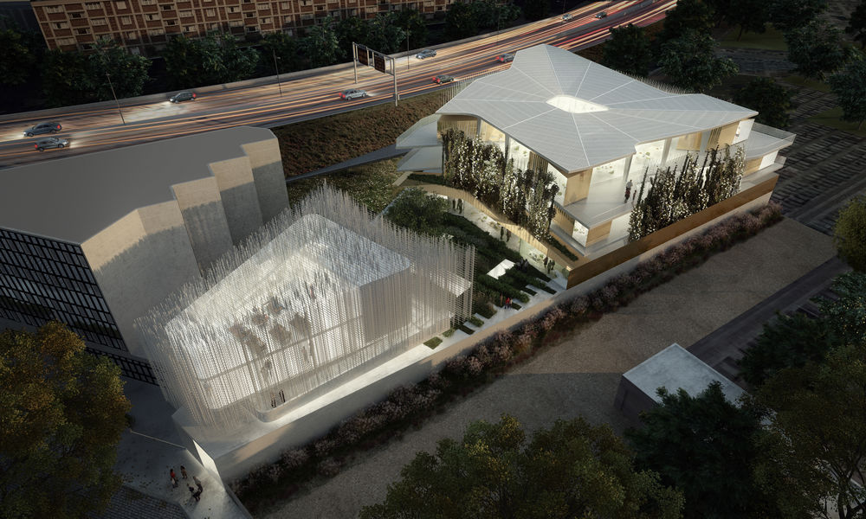
Pitet, projet de Nicolas Laisné Associés, Bassinet et Turquin
A partir de cet ensemble immobilier, propriété de Paris Habitat, situé au 5-10, rue Pitet (Paris 17e) et construit dans les années 70, les concepteurs ont notamment souhaité développer le concept de « Jardins habités », intégrant de petites structures en bois sur les différentes parcelles.
Poterne des Peupliers, projet de AAVP
Situé rue Sainte-Hélène (Paris 13e), à proximité du tramway, ce projet intitulé « Node » a la particularité de réunir de manière originale une plateforme de logistique urbaine et un funérarium, tous deux isolés par un jardin de recueillement.

Slide 37
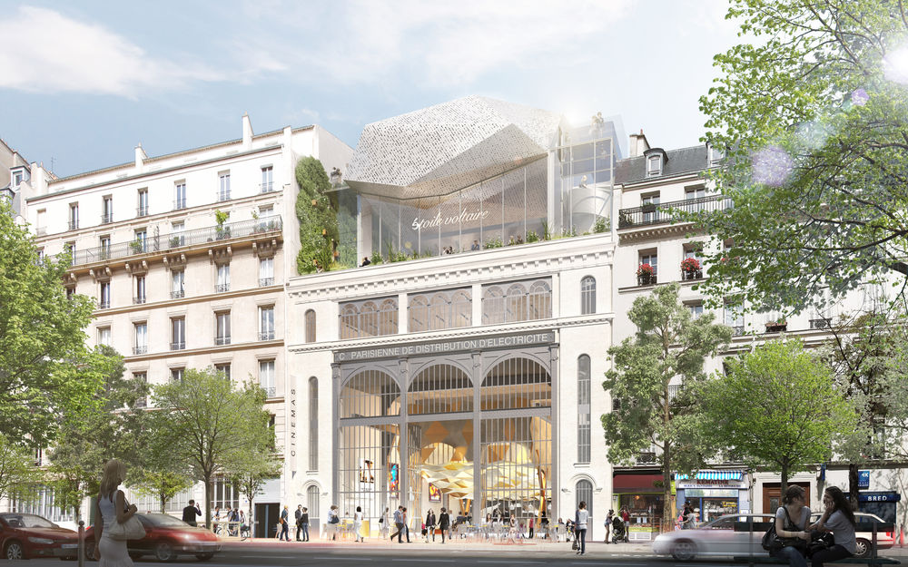
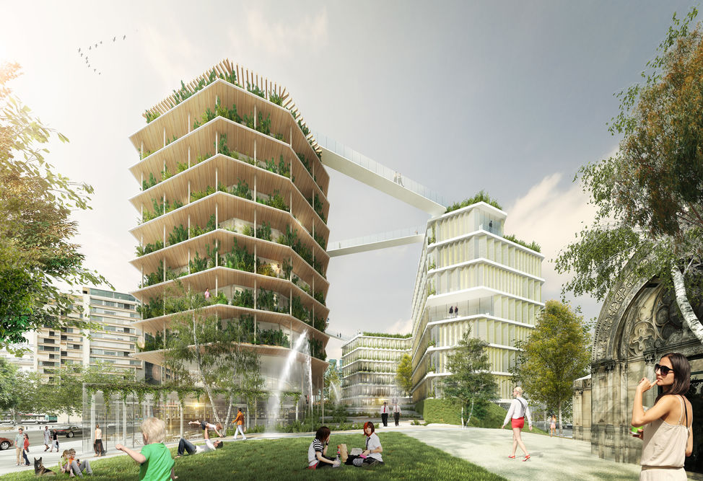
Sous-station Voltaire, projet de Olivier Palatre Architectes, Atelier Roberta
L'ancienne sous-station électrique, située au 14 avenue Parmentier (Paris 11e), à proximité de la place Voltaire, accueille actuellement le collectif d’artistes « La Générale ». Le lieu, vestige patrimonial du quartier, va conserver sa façade industrielle vitrée ainsi que sa structure poteaux-poutre. Les concepteurs proposent d’insuffler de la nature dans le bâtiment, via une forme rocheuse, et en réalisant un écrin végétal sur la terrasse. Le hall, deviendra un espace public couvert.
Ternes-Villiers, projet de Jacques Ferrier Architectures, Chartier Dalix Architectes, SLA Paysagistes
Sur cette tranchée ouverte au-dessus du périphérique à Ternes-Villiers-Champerret (Paris 17e), le projet « Ternes Mulistrates » accueillera des bureaux (11 000 m²), 70 lots de logements en accession, des logements sociaux et des commerces. Le bâtiment équipé d'une structure bois, abrite également des toitures végétalisées.

Slide 38
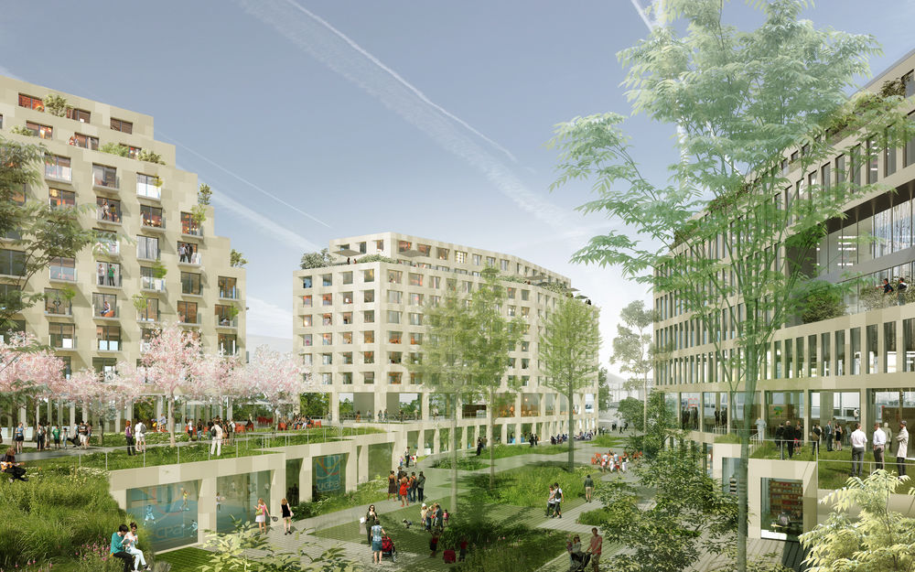
Contextualiser et encastrer
Triangle Eole-Evangile, projet de TVK, architectes urbanistes / OLM Paysage
Ces actuels entrepôts de la ville de Paris, situés au 198, rue d’Aubervilliers (Paris 19e), vont être réappropriés pour créer un quartier entier « zéro carbone ». Les lieux feront la part belle à un paysage vert.

